Slide 1
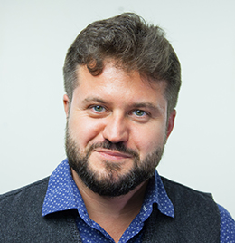
Разработка финансовой структуры компании
school.gd.ru
Павел Боровков
генеральный директор «Партнеры и Боровков»

Slide 2
Шаг 1. Подготовка ОргСтруктуры
Разработка финансовой структуры компании
school.gd.ru

Slide 3
Составьте реально действующую на момент старта проекта организационную диаграмму
Разработка финансовой структуры компании
school.gd.ru

Slide 4
Шаг 2. Выделение ЦФО
Разработка финансовой структуры компании
school.gd.ru

Slide 5
Метод «один к одному»
ЦФО соответствуют конкретным орг. подразделениям.
Ситуация:
подразделение самостоятельно выполняет определенную функцию в компании и несет связанную с этим финансовую ответственность.
Разработка финансовой структуры компании
school.gd.ru

Slide 6
Метод «один ко многим»
ЦФО объединяют нескольких подразделений.
Ситуации:
несколько подразделений обладают однотипными доходами или затратами;
подразделения тесно связанны производственным процессом - результаты работы одного становится материалом для работы следующего;
подразделения выполняют разные функции, но вся их деятельность направлена на получение конечного результата только в одном из них.
Разработка финансовой структуры компании
school.gd.ru

Slide 7
Метод «многие к одному»
ЦФО создаются путем выделения из одного структурного подразделения нескольких ЦФО.
Ситуация:
отдел, департамент или служба выполняет работу для нескольких других структурных подразделений.
Разработка финансовой структуры компании
school.gd.ru

Slide 8
Шаг 3. Уточнение типов ЦФО
Разработка финансовой структуры компании
school.gd.ru

Slide 9
Центр затрат (ЦЗ) - отвечает за понесенные затраты.
Примеры: производство, закупки, администрация, отдел маркетинга и т. п.
Центр дохода (ЦД) - отвечает за доходы одного из направлений бизнеса или предприятия в целом. Примеры: магазин, оптовая база, отдел продаж.
Центр маржинального дохода (ЦМД) - отвечает за маржинальный доход бизнес-направления. Примеры: обособленное подразделение (дивизион, магазин, оптовый склад), нескольких формально независимых организационных звеньев, менеджер по продажам определенных продуктов.
Центр прибыли (ЦП) - отвечает за прибыль, рассчитанную как все доходы минус все затраты. Примеры: отдельное самостоятельное предприятие, группа компаний.
Центр инвестиций (ЦИ) - отвечает за эффективность инвестиций и имеет право менять состав внеоборотных активов (покупать или продавать объекты основных средств, реализовывать сделки M&A).
Примеры: самостоятельное (не входящее в состав группы) предприятие или холдинг.
Разработка финансовой структуры компании
school.gd.ru

Slide 11
Оргзвенья | Тип ЦФО
 | ЦИ | ЦП | ЦД | ЦЗ
1. Компания | + | +
1.1. Генеральный директор |  |  |  | +
1.1.1. Служба персонала |  |  |  | +
1.1.1.1. Отдел кадров |  |  |  | +
1.1.2. Служба маркетинга
1.1.2.1. Отдел маркетинга |  |  |  | +
1.1.2.2. Отдел продаж |  |  | + | +
1.1.2.3. Отдел закупок |  |  |  | +
1.1.2.4. Отдел рекламы |  |  |  | +
1.1.2.5. Центр. склад |  |  |  | +
1.1.3. Служба производства
1.1.3.1. Цех №1 |  |  |  | +
1.1.3.2. Цех №2 |  |  |  | +
1.1.3.3. Отдел технического обеспечения |  |  |  | +
Разработка финансовой структуры компании
school.gd.ru

Slide 12
Шаг 4. Построение Финансовой структуры
[примеры из практики]
Разработка финансовой структуры компании
school.gd.ru

Slide 13

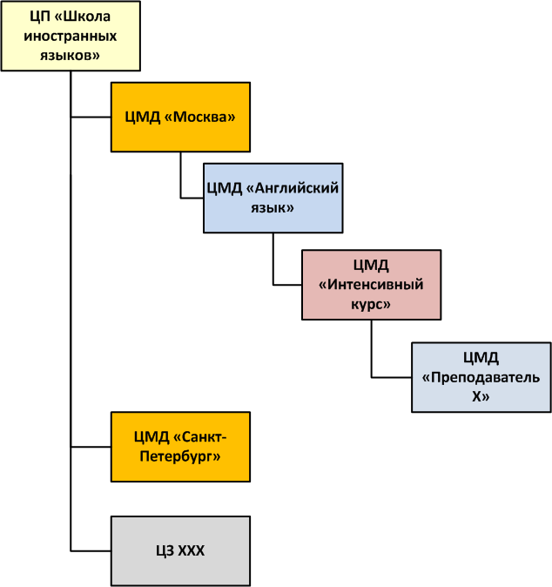
Ситуация 1: Детализация ЦФО
Кто здесь главный?..

Slide 14
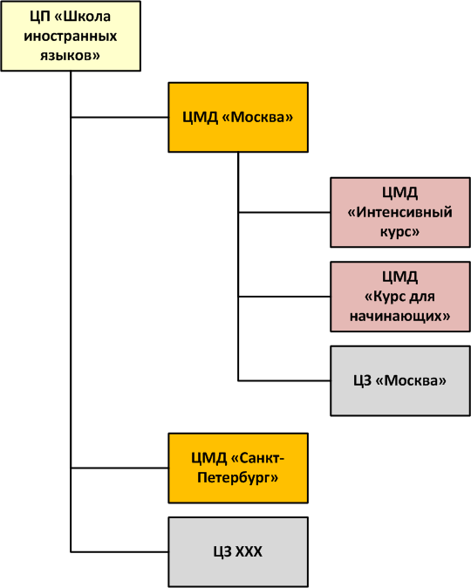

Ситуация 1: Детализация ЦФО [как бы было надо]
Отлично! Ответственный менеджер свяжется с Вами.
Мне очень понравился Ваш курс «для начинающих».
Чувствую в себе силы заказать теперь интенсивный курс.

Slide 15
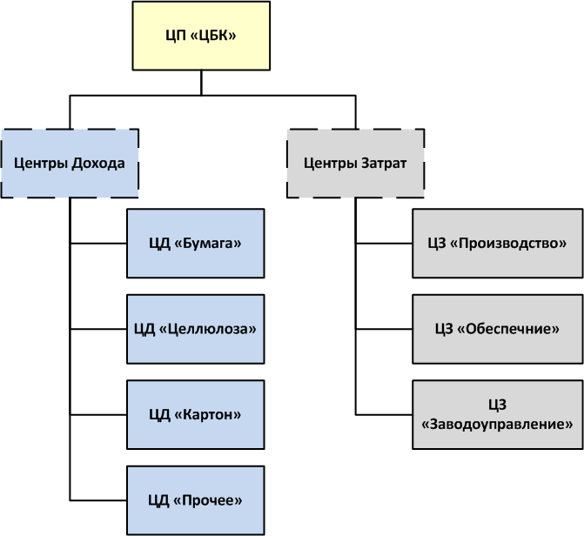


Ситуация 2: Детализация ЦФО [обратный случай]
А какая у меня плановая себестоимость?
Не знаю – у нас только общая…
Можем всю на тебя списать!

Slide 16
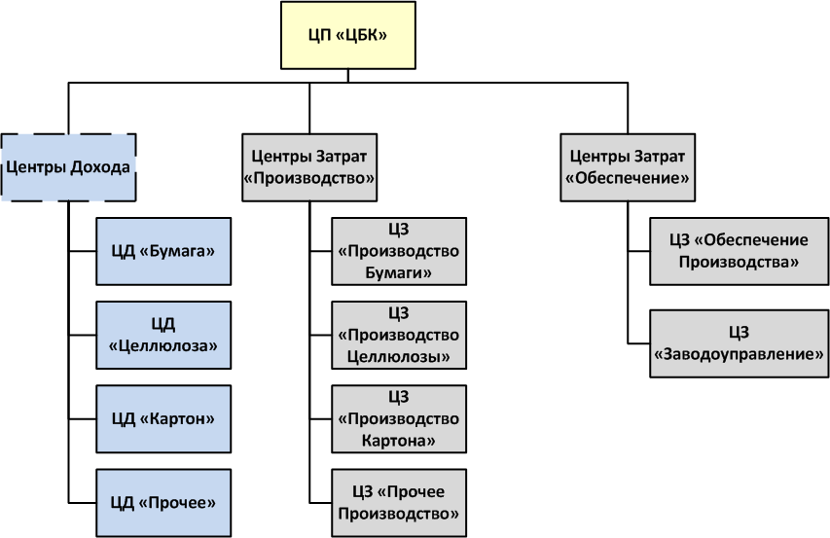
Ситуация 2: Детализация ЦФО [как бы было надо]
Благодаря внедрению новой технологии производства целлюлозы мы сократим прямые затраты на 20% и косвенные – на 15%!
А продажи обновленной продукции должны вырасти на 10%.

Slide 17
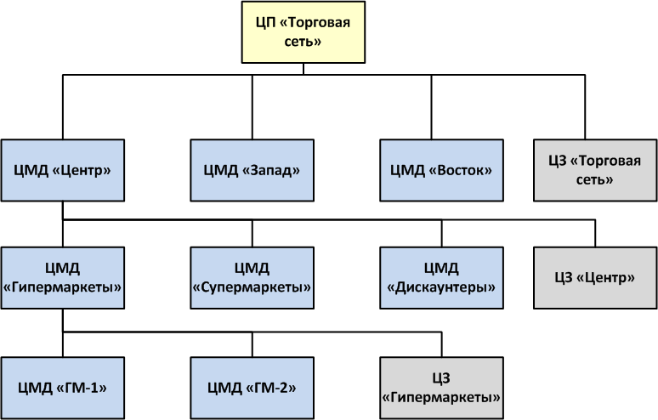

Ситуация 3: Выделение ЦФО по оргструктуре
Какие доходы?
Какая себестоимость?
Какой бюджет?

Slide 18

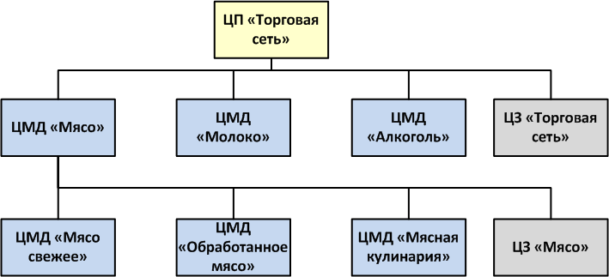
Ситуация 3: Выделение ЦФО [как бы было надо]
Проводим распродажи!
Увеличиваем оборачиваемость!
Прижимаем поставщиков!

Slide 19

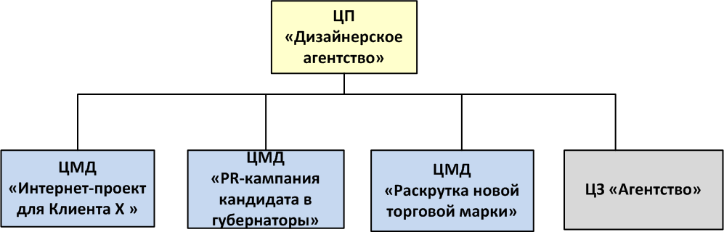
Ситуация 4: Выделение ЦФО по проектам
У нас тут где-то был ЦФО?..
Да вы что!
Мы уже давно закрыли тот проект…

Slide 20

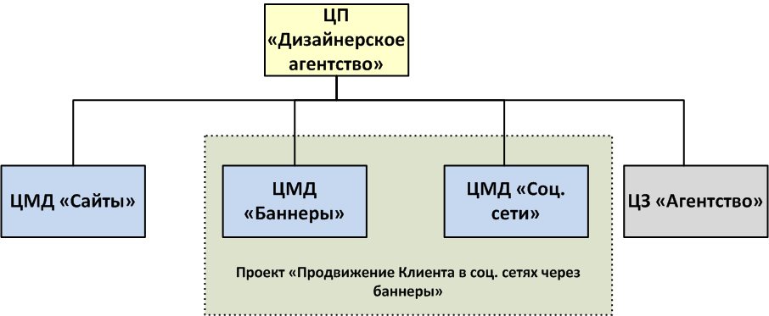
Ситуация 4: Выделение ЦФО [как бы было надо]
По направлению «Соцсети» планируем в следующем году рост в Х%
при относительном сокращении затрат!

Slide 21
Выводы:
Степень детализации/укрупнения ЦФО должна быть достаточной, но не излишней. Используйте «Число Миллера».
Руководителями ЦФО должны быть те, кто реально отвечает за финансовые показатели. Они могут отличаться от тех, кто административно руководит подразделением.
Не следует путать «ЦФО» с «аналитическим признаком». Для аналитики есть много других инструментов!
ЦФО имеет смысл строить на базе относительно устойчивых единиц. Не стоит основывать их на изменчивых процессах или временных проектах!
Разработка финансовой структуры компании
school.gd.ru

